Slide 1
기업 분석, 직무 분석, 채용분석
컴퓨터공학과
20161161 김태은

Slide 2
0
목차
기업 분석
직무 분석
채용 분석
앞으로 목표

Slide 3

1
기업 분석
기업소개
“
지란지교 소프트
“
Always, 지란 in your life
'사람'을 생각하며 좋은
소프트웨어를 만듭니다. IT를 이용하는 모든 환경을 안전하고 편리하게,

Slide 4

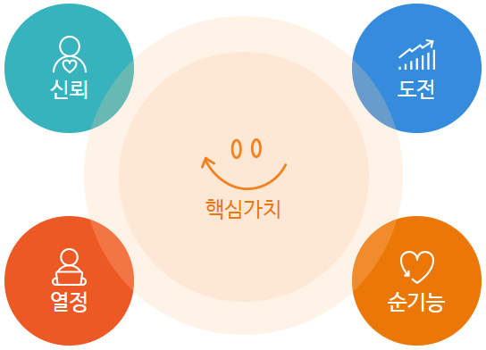





1
기업 분석
핵심가치
창립일 2015년 7월 1일 (3년차)
자본금 8억원
인원 110명
사업분야 오피스 웨어, 홈 웨어, 개인정보보호
개인정보보호 1위 회사
클라우드형DLP 1위 회사

Slide 5
1
기업 분석
사업분야
개인정보보호센터
OFFICEWARE
HOMEWARE
GLOBAL SALES
개인정보 라이프
사이클에 맞춰서
개인정보 유통경로에
적용할 수 있는 개인정보 보호 기술을
개발
데이터보호,
네트워크보호,
안전한 기업 내
커뮤니케이션을 위한
소프트웨어들을 개발
모바일,
PC사용관리 및 정보보호,
실생활에 편리한 소프트웨어,
하드웨어 제품들을 개발
글로벌 네트웨크를 기반으로
좋은 글로벌 소프트웨어를 국내로,
우리나라의 좋은 소프트웨어를 해외로 연결

Slide 6
1
기업 분석
주요 취급 품목
개인정보보호센터
PC FILTER, WEB FILTER, 온-나라FILTETER, 핸디전자결제WEB FILTER 등
OFFICEWARE
OFFICE KEEPER, OFFICE MESSENGER
HOMEWARE
X KEEPER, FLYINGFILE
GLOBAL SALES
CYREN, APPCHECK PRO

Slide 7
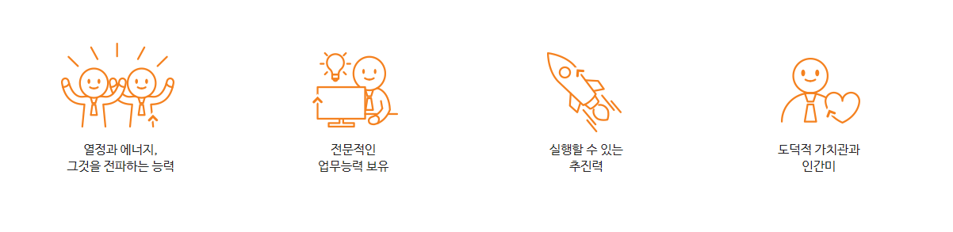
1
기업 분석
인재상

Slide 8
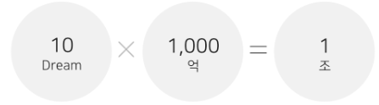
1
기업 분석
비전
“
지란지교는 즐겁고 유니크한
1조기업이 되고자 합니다.
“
일 No.1 기업이 되는 것보다 Only 1이 되기 위해 노력하겠습니다.
십 성장가치가 있는 10개의 큰 ‘꿈’을 발굴하여 그 꿈들을 키워나갈 것입니다.
백 글로벌 소프트웨어 기업 100위 내 진입하는 기업이 되겠습니다.
천 10개의 큰 꿈들의 가치가 각각 1000억원에 버금가도록 만들겠습니다.
만 1000억원의 가치를 지닌 꿈 10개가 모여 1조원의 가치를 가진 기업이 될 것 입니다.

Slide 9
2
직무 분석
직무 기본사항
지란지교 소프트 WEB 개발자 직무 분석
직무 기본 사항 : HTTP 프로토콜을 커뮤니케이션 매체로 사용하는 웹페이지와
웹사이트등 기반 소프트웨어 엔지니어로서의 직무
업무)
Restful API 연동
데이터베이스, 서버 관리
정보보호 컨설팅
솔루션(SW)개발
모바일 APP개발

Slide 10
2
직무 분석
직무 목적
직무 목적 : 서버구축부터 환경최적화가 가능하도록 WEB 개발
구체적 업무 내용 : WEB 서비스 Fullstack 개발, REST API 설계 및 개발
EX)
개발환경, 언어, 서버 등 서비스 시스템을 이해하고 활용
제품 전체에서 본인이 맡고 있는 역할을 이해하고, 문제 발생 시 신속하게 대응
다른 사람도 이해하기 쉽도록 명확하고 순서에 맞게 코딩
서비스와 기술 관련 트렌드와 기능을 학습하고, 제품의 개선사항을 도출하여서 어제보다 나은 제품을 개발.
업무범위 : 웹/서버개발, 모바일개발, 응용개발

Slide 11
2
직무 분석
필요 자질
필요 자질 : 직무 지식과 기술
(웹 프로그래밍에 대한 이해, 소프트웨어와 네트워크의 전문지식)
문제 해결 능력, 전문적인 업무 능력 보유
필요 자격증 : 정보처리기능사 , 산업기사 등
기타 우대 사항 : - Vue.js Front-end Framework 경험자
- Laravel 프레임워크 경험자
- gitflow에 익숙한 엔지니어
- AWS를 활용한 웹 개발 경험자

Slide 12
3
채용 분석
지원 방법
채용시기 및 인원 : 2018-09-18(화) ~ 2018-10-07(일) (2018 하반기 기준)
관심 부서 : 연구소 커뮤니케이션개발팀
응시 자격 : 학사 이상, 성별과 나이 또는 전공 무관
전형 방법 : 서류전형 -> 1차 면접 -> 2차면접
제출서류 및 제출방법: 온라인 입사지원서

Slide 13
3
채용 분석
지원 고려사항
우대 자격증 : 정보처리기사
입사 지원 시 고려사항 : 해당 직무 경력자를 우대
채용 홈페이지 : https://jiran.recruiter.co.kr/appsite/company/index
경력사항, 수행기간, 업무 실적 상세히 작성 할것 !

Slide 14
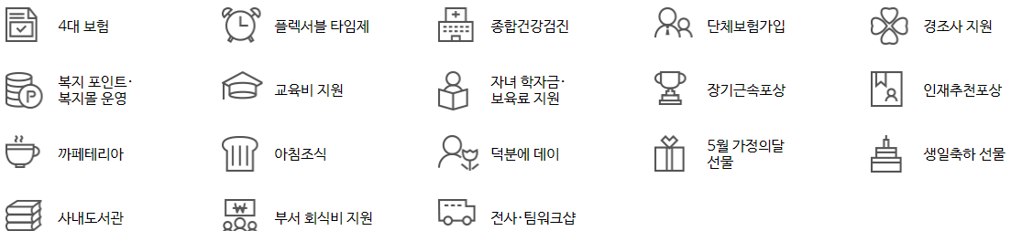
3
채용 분석
기타사항
근무조건 : 주 5일 근무 , 9:30 ~ 18:30
급여조건 : 2,973 만원(2018 기준)
복리후생:

Slide 15
4
채용 분석
앞으로 목표
학사 졸업 전 정보처리기사 자격 취득
직무 능력 강화를 위해 연구실 활동 포트폴리오 작성
직무에 도움될 만한 프로그래밍 언어 (c#, 파이썬) 공부
실제 직무 분야에서 사용할 수 있는 실무기술력 증진

Slide 16
Thank You!!

